Slide 1

PROJET 9 - DATA ANALYST - OC
PRODUIRE UNE ÉTUDE DE MARCHE AVEC PYTHON
REALISER UNE ANALYSE DE GROUPEMENT DE PAYS CIBLES POUR UNE EXPORTATION DE POULET
1
Anis TANICH

Slide 2
SOMMAIRE
INTRODUCTION
Import des librairies & packages
Choix des données, importation des données, nettoyage
Méthode de Classification Ascendante Hiérarchique
Méthode K-Means
Analyses en Composantes Principales (ACP)
Analyse des clusters, choix des clusters et des pays
CONCLUSION
2

Slide 3
INTRODUCTION
Dans le cadre de son expansion internationale, "La Poule qui Chante", entreprise agroalimentaire française, lance une analyse pour identifier un groupe de pays cibles pour l'exportation de poulet.
Cette analyse initiale sera basée sur les données de la FAO et utilisera le langage Python.
L'objectif final est de cibler des pays présentant des besoins d'importation de poulet similaires, afin de guider le développement commercial de l'entreprise à l'international.
Pour l'analyse, nous commencerons par tester la classification ascendante hiérarchique avec un dendrogramme pour la visualisation. Ensuite, nous utiliserons la méthode des k-means pour affiner l'analyse et comparer les résultats des deux méthodes de clustering. Nous prendrons également le temps d'analyser les centroïdes des classes. Enfin, nous réaliserons une Analyse en Composantes Principales (ACP) pour visualiser les résultats de notre analyse, comprendre les groupes ainsi que les liens entre les variables et les individus.

Slide 4
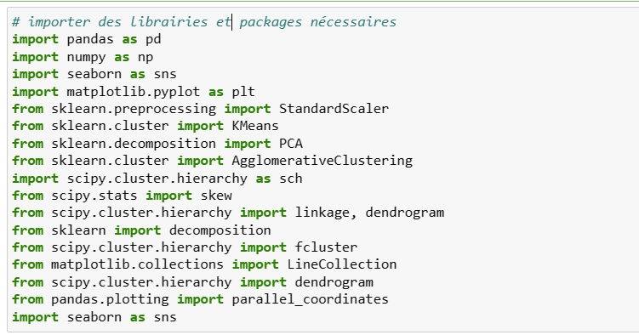
Import des librairies/packages
Langage :
Python
Librairies & packages utilisées :
pandas
numpy
matplotlib
seaborn
sklearn
spicy
●
●
●
●

Slide 5
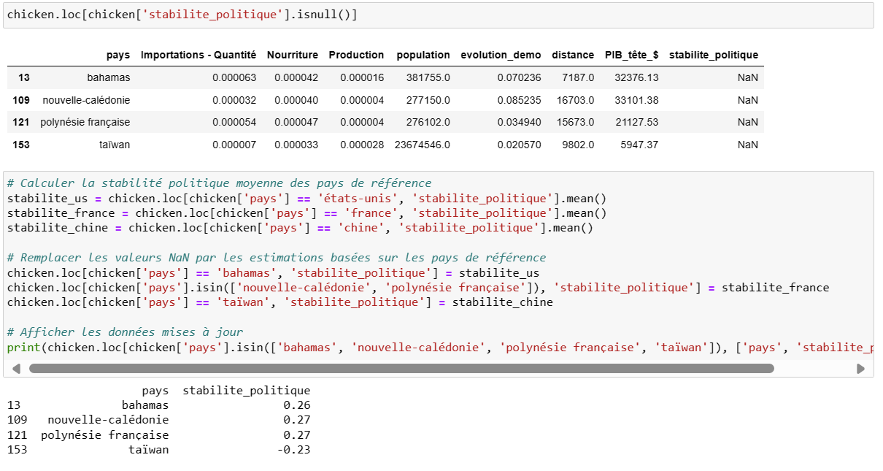
Choix des données, importation des données, nettoyage
Données de base :
Population (2000-2018)
Disponibilité alimentaire (2017)
Ajouts :
PIB par tête (2017, en $)
Distance (en km par rapport à la France)
Stabilité politique (2017)
Nouvelle variable crée : évolution démographique sur la période 2010-2017 : dans le premier notebook de nettoyage-analyse, abandonnée dans la seconde partie de l’analyse par soucis de manque d’efficacité
Valeurs manquantes :
Lorsque perte ou absence de données pour des pays à statut particuliers (taiwan, bahamas) ou des provinces (polynésie, nouvelle-calédonie), attribution des données du pays-mère

Slide 6
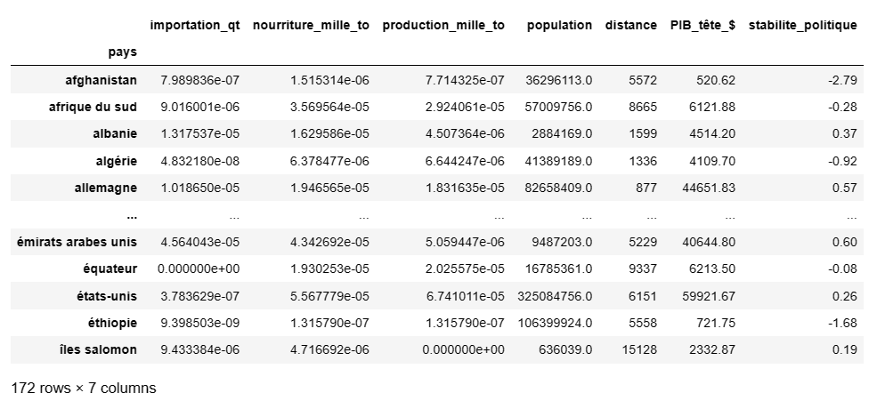
Choix des données, importation des données, nettoyage
Jointure de 5 datasets après nettoyage et transformation : dispo_alim, pop_final, distance, pib, stability

Slide 7
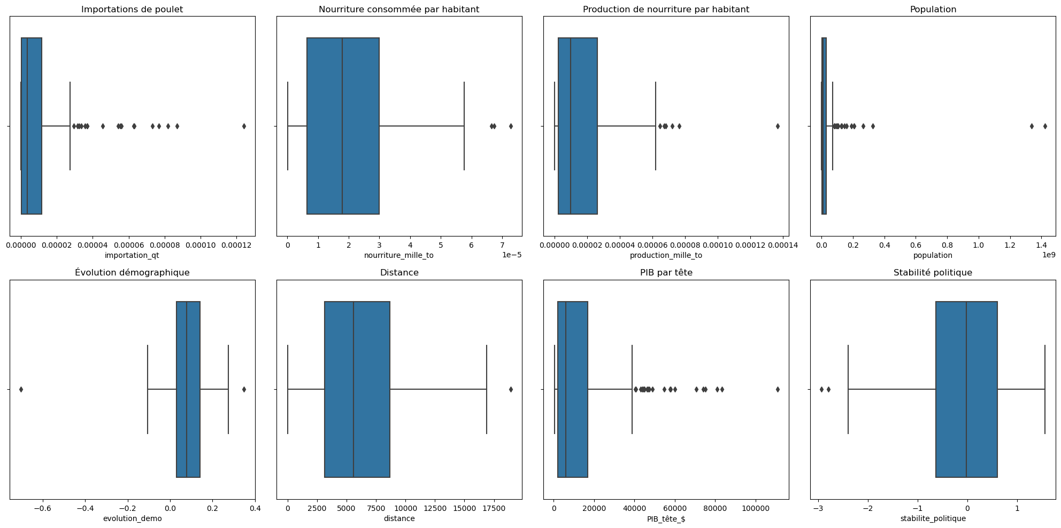
Choix des données, importation des données, nettoyage
Répartition des données de pays pour chaque variables : outliers présents de manière conséquente dans importations, nourriture, production, population et PIB.

Slide 8
Choix des données, importation des données, nettoyage
Top 5 des pays avec les plus grandes importations :
Hong Kong, Samoa, Saint-Vincent-et-les Grenadines, Saint-Christophe-et-Niévès, Antigua-et-Barbuda
Top 5 des pays avec la plus grande quantité de nourriture consommée par habitant :
Saint-Vincent-et-les Grenadines, Israël, Samoa, Saint-Christophe-et-Niévès, États-Unis
Top 5 des pays avec la plus grande production de nourriture par habitant :
Maldives, Israël, Djibouti, Brésil, États-Unis
Top 5 des pays avec la plus grande population :
Chine, Inde, États-Unis, Indonésie, Pakistan
Top 5 des pays avec la plus grande distance :
Nouvelle-Zélande, Australie, Nouvelle-Calédonie, Fidji, Vanuatu
Top 5 des pays avec le PIB par habitant le plus élevé :
Luxembourg, Suisse, Macao, Norvège, Islande
Top 5 des pays avec la plus grande stabilité politique :
Nouvelle-Zélande, Macao, Islande, Luxembourg, Malte
Top 5 des pays avec la plus grande évolution démographique :
Oman, Liban, Maldives, Koweït, Jordanie
8

Slide 9
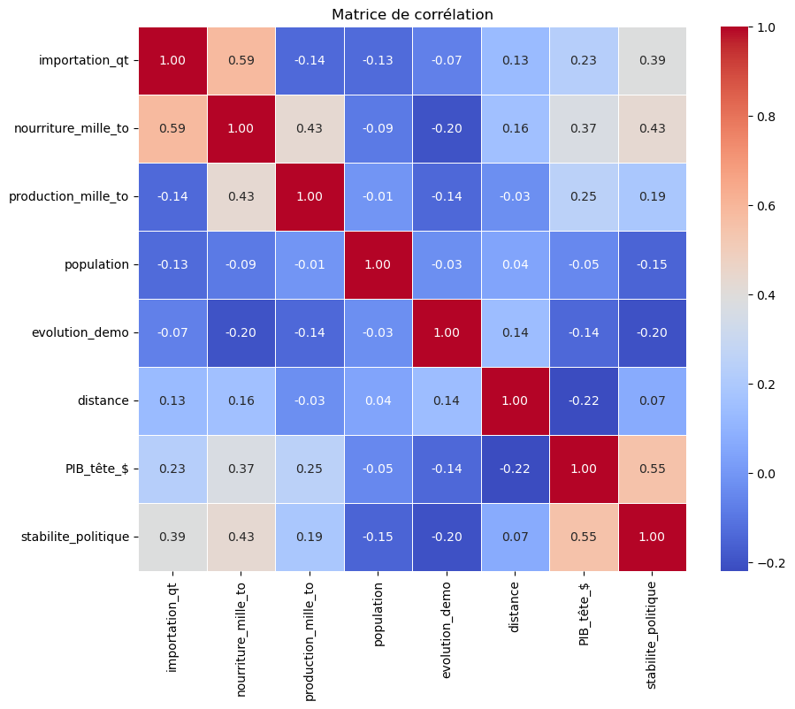
Choix des données, importation des données, nettoyage
Corrélations entre les variables :
Les données de la variables d’importation sont partiellement corrélées avec une forte consommation de nourriture, un bon PIB par haitant, une bonne stabilité politique
A l’inverse, une forte population est corrélé négativement avec de fortes importations, idem pour la variable de production et de population
9

Slide 10
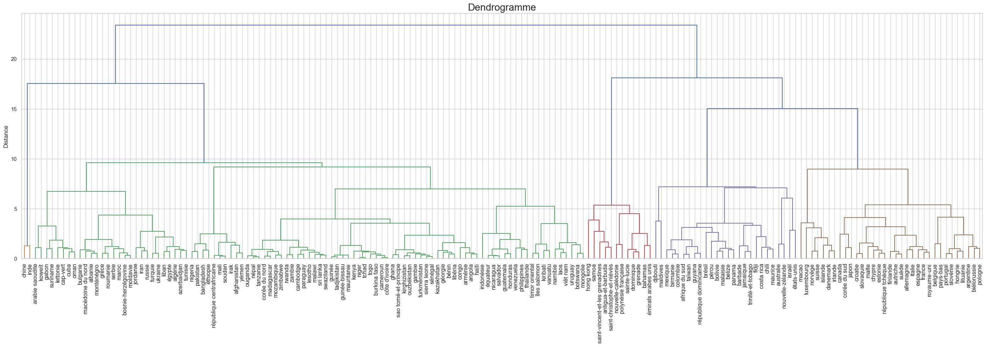
Méthode de Classification Ascendante Hiérarchique
5 clusters visibles : découpage en 5 clusters

Slide 11
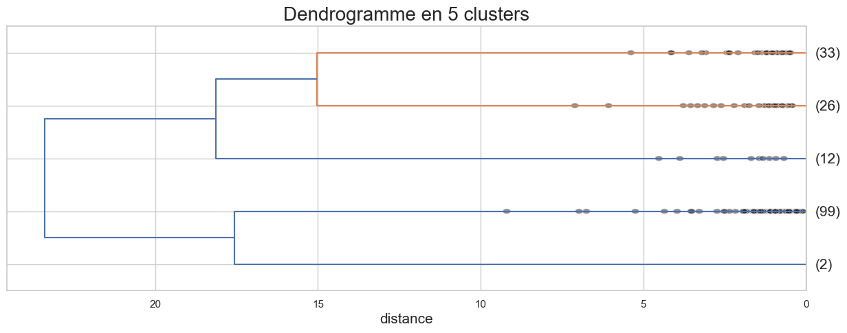
Méthode de Classification Ascendante Hiérarchique
Cluster 1 : 33 pays - Cluster 2 : 26 pays - Cluster 3 : 12 pays - Cluster 4 : 99 pays - Cluster 5 : 2 pays

Slide 12
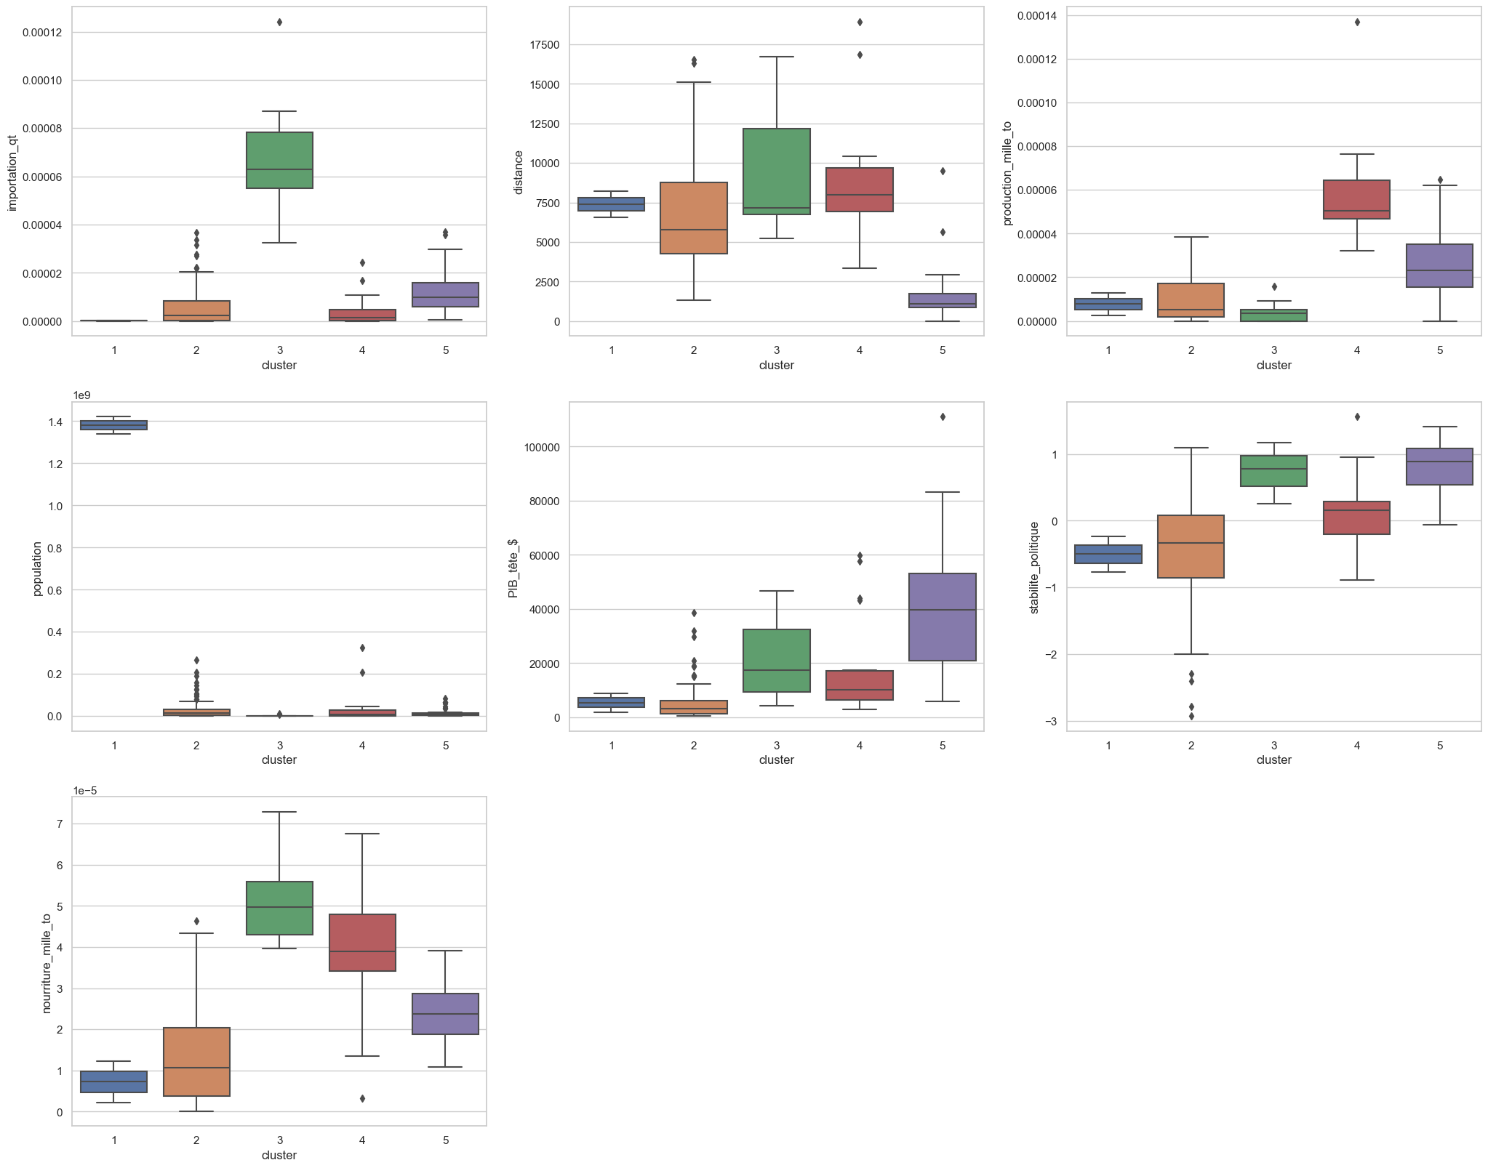
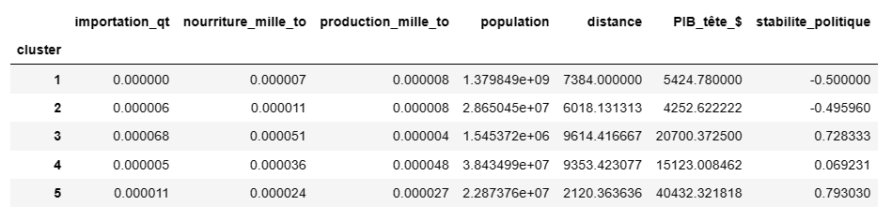
Méthode de Classification Ascendante Hiérarchique
L'analyse via boxplots des clusters sur les variables et la visualisation des centroides nous permet de nous focaliser sur les 2 clusters les plus intéressants ici : le cluster 3 et le cluster 5
Clusters 3 & 5 : meilleures statistiques d'importation, meilleures statistiques en terme de PIB par tête ainsi que meilleures statistiques en terme de stabilité politique

Slide 13
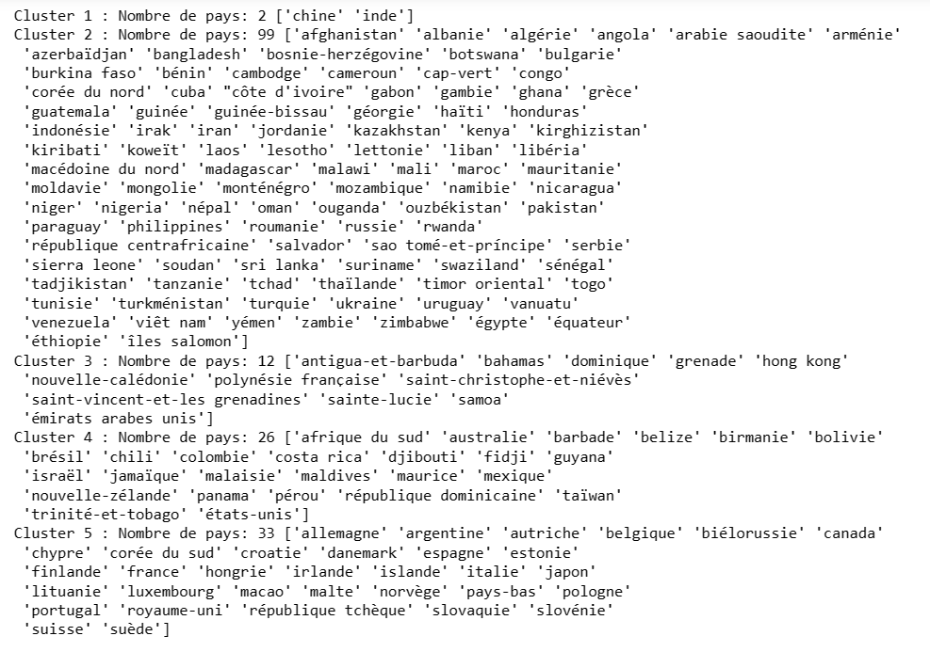
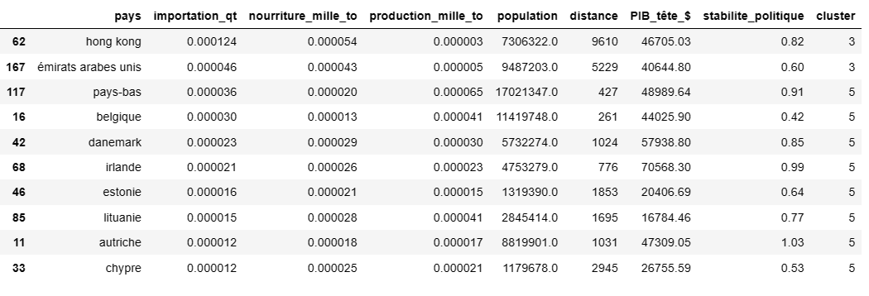
Méthode de Classification Ascendante Hiérarchique
Détail des 5 clusters : répartition assez inégale (cluster 2 à 99 pays), un cluster la chine et l’inde très probablement dû aux valeurs extrêmes de population
Les deux clusters les plus intéressants (3 et 5), cumulent 45 pays
Les clusters 3 et 5 assemblés, puis filtrés par importations et par population minimum de 1 millions, montre une liste avec en tête : hong-kong, émirats-arabes unis, pays-bas, belgique

Slide 14
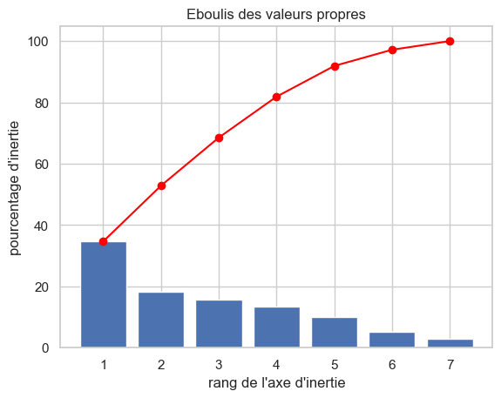
Analyses en Composantes Principales (ACP)
ACP : Eboulis et critère de Kaiser
7 composantes couvrent une inertie complète. On en choisi ici 3 qui couvrent environ 70% de l’inertie totale.
●
Axe 1 : 34,6 % de l'inertie totale
Axe 2 : 18,2 % de l'inertie totale
Axe 3 : 15,7 % de l'inertie totale
Critère de Kaiser --> les composantes au dessus de 1 sont : 2.44, 1.28, 1.10. Le nombre de composantes principales conservées selon le critère de Kaiser sont donc : 3
●
●
●
10

Slide 15
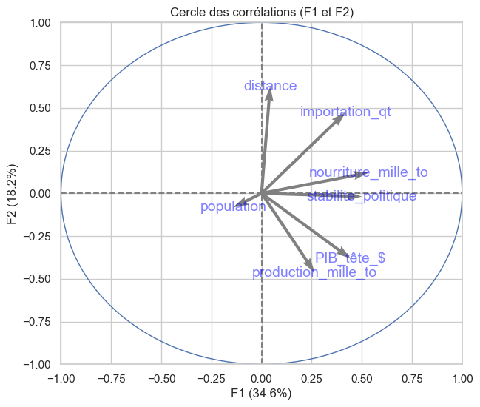
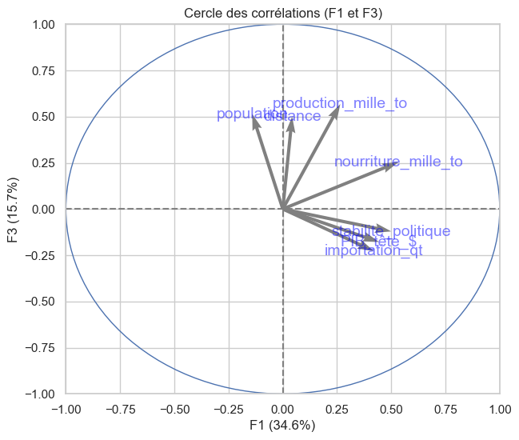
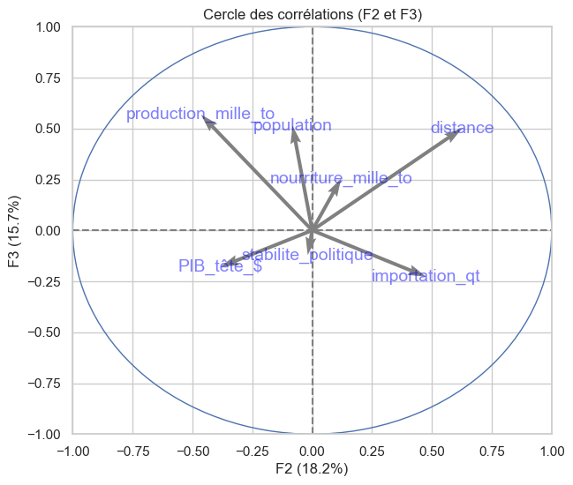
Analyses en Composantes Principales (ACP)
CERCLES DES CORRÉLATIONS
Certaines variables sont corrélées négativement avec d’autres, par exemple : un taux d’importation élevé induit une population assez peu élevé (ex : samoa par rapport à chine/inde), ou aussi un taux de production moins élevé
F1 : Cette composante est fortement influencée par nourriture_mille_to (0.53), stabilite_politique (0.50), PIB_tête_$ (0.45) et importation_qt (0.42). Ces variables ont des loadings positifs, ce qui signifie qu’une augmentation de ces variables entraîne une augmentation de F1
F2 : Cette composante est principalement influencée par distance (0.60) et importation_qt (0.50). Une augmentation de ces variables entraîne une augmentation de F2. Cependant, production_mille_to (-0.48) et PIB_tête_$ (-0.37) ont des loadings négatifs, ce qui signifie qu’une augmentation de ces variables entraîne une diminution de F2
F3 : Cette composante est principalement influencée par distance (0.55), production_mille_to (0.56) et population (0.48). Une augmentation de ces variables entraîne une augmentation de F3. Cependant, importation_qt (-0.21) a un loading négatif, ce qui signifie qu’une augmentation de cette variable entraîne une diminution de F3
12

Slide 16
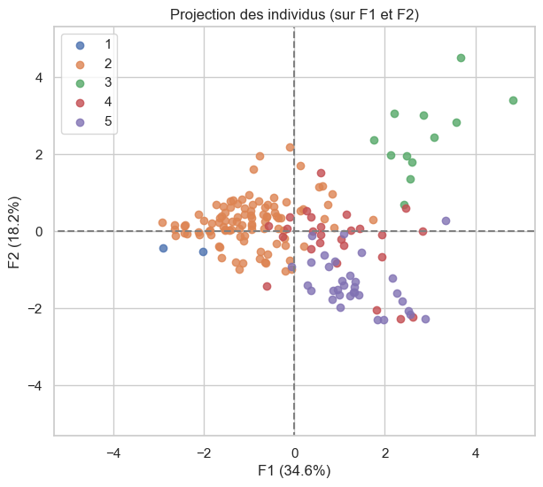
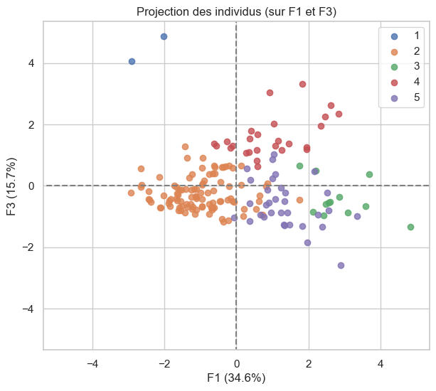
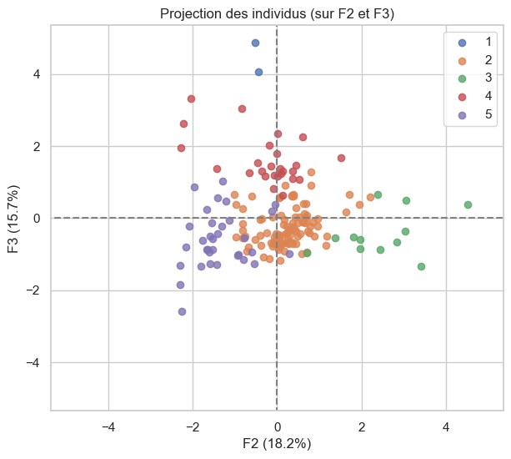
Analyses en Composantes Principales (ACP)
Projection nuages de points des individus
Par rapport au cercle des corrélations F1-F2 les clusters en haut à droite sont ceux à enregistrer, à l’instar des espaces bas-droite pour F1-F3 et F2-F3
On constate de manière évidente sur nos espaces vectoriels (F1-F2, F1-F3, F2-F3) que les clusters dominants quant aux statistiques d'importations sont le 3 et le 5

Slide 17
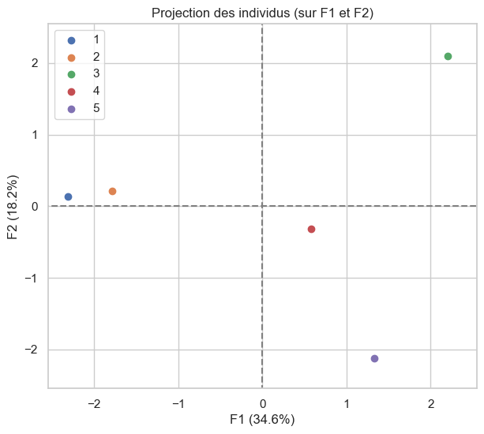
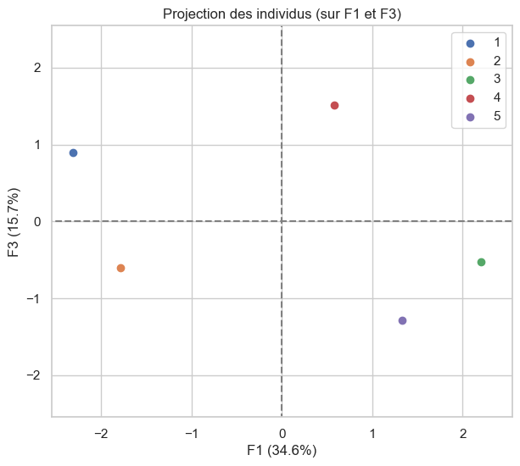
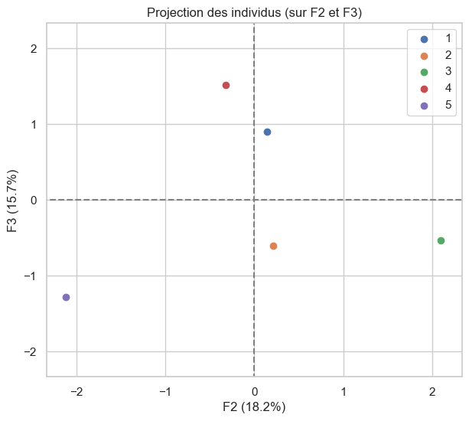
Analyses en Composantes Principales (ACP)
La visualisation des centroides sur nos espaces vectoriels confirme nos observations précédentes, les clusters 3 et 5 influent sur les importations, de même que le 5 est souvent à l'opposé de distance, qui confirme la proximité des pays du cluster 5 comme la belgique ou les pays-bas

Slide 18
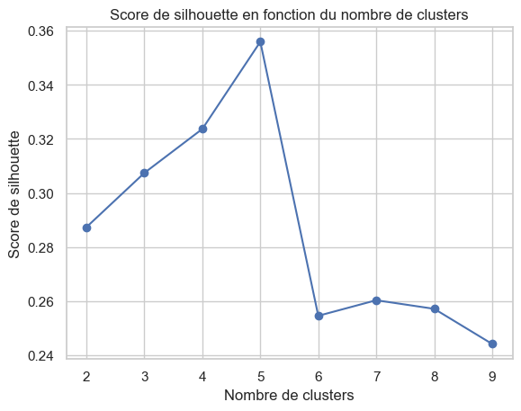
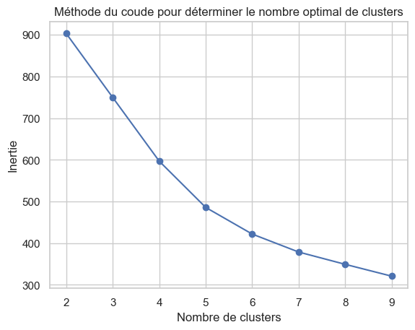
Méthode K-Means
Vérification du nombre de clusters idéal : SILHOUETTE & COUDE
SCORE DE SILHOUETTE
Le score de silhouette fournit une indication de la qualité de la séparation entre les clusters. Plus le score est haut et proche de 1, plus cela indique que les instances sont bien regroupées dans leur propre cluster et sont éloignées des autres clusters, ce qui est souhaitable. Le score le plus haut de silhouette définit notre nombre de clusters idéal, soit 5
MÉTHODE DU COUDE
Le point où la diminution de l'inertie ralentit brusquement est au nombre de clusters de 5, où on peut observer la cassure, ce qui nous confirme ce que Silhouette nous indiquait

Slide 19
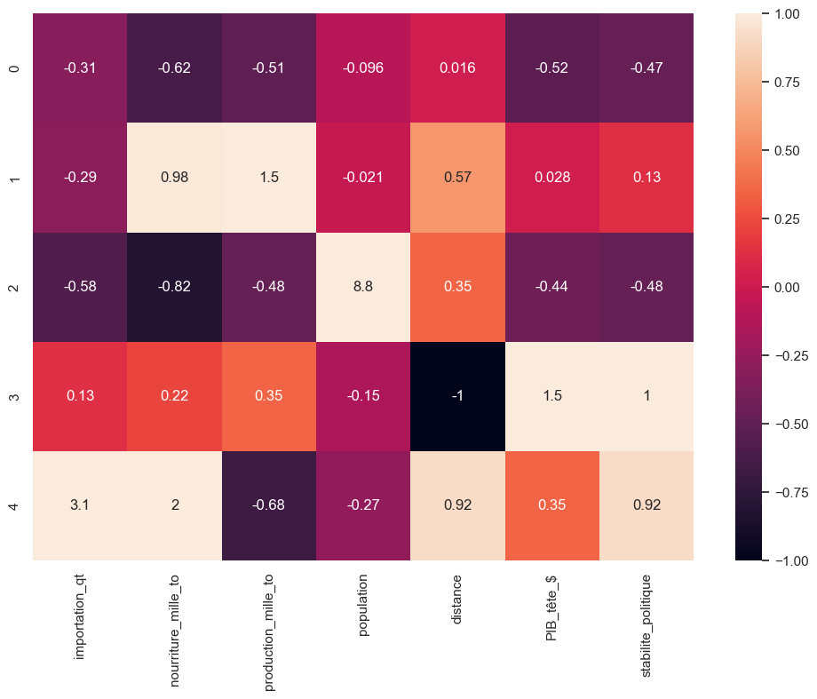
Méthode K-Means
Cluster 0 :
Faibles importations, production et consommation de viande
Instabilité politique et PIB par habitant bas
Cluster 1 :
Forte production alimentaire et distance géographique importante
Population relativement faible
Cluster 2 :
Très forte population mais faibles valeurs pour les autres variables
Instabilité politique et PIB par habitant bas
Cluster 3 :
Fortes valeurs pour PIB par habitant et stabilité politique
Faible distance géographique et faible population
Statistiques d'importations positives
Cluster 4 :
Fortes importations, consommation de viande, et stabilité politique
PIB par habitant élevé et distance géographique importante
Cluster 0 : 96 pays - Cluster 1 : 32 pays - Cluster 2 : 2 pays - Cluster 3 : 30 pays - Cluster 4 : 12 pays

Slide 20
Rappel ACP - cercles de corrélation
CERCLES DES CORRÉLATIONS
Certaines variables sont corrélées négativement avec d’autres, par exemple : un taux d’importation élevé induit une population assez peu élevé (ex : samoa par rapport à chine/inde), ou aussi un taux de production moins élevé
F1 : Cette composante est fortement influencée par nourriture_mille_to (0.53), stabilite_politique (0.50), PIB_tête_$ (0.45) et importation_qt (0.42). Ces variables ont des loadings positifs, ce qui signifie qu’une augmentation de ces variables entraîne une augmentation de F1
F2 : Cette composante est principalement influencée par distance (0.60) et importation_qt (0.50). Une augmentation de ces variables entraîne une augmentation de F2. Cependant, production_mille_to (-0.48) et PIB_tête_$ (-0.37) ont des loadings négatifs, ce qui signifie qu’une augmentation de ces variables entraîne une diminution de F2
F3 : Cette composante est principalement influencée par distance (0.55), production_mille_to (0.56) et population (0.48). Une augmentation de ces variables entraîne une augmentation de F3. Cependant, importation_qt (-0.21) a un loading négatif, ce qui signifie qu’une augmentation de cette variable entraîne une diminution de F3
12

Slide 21
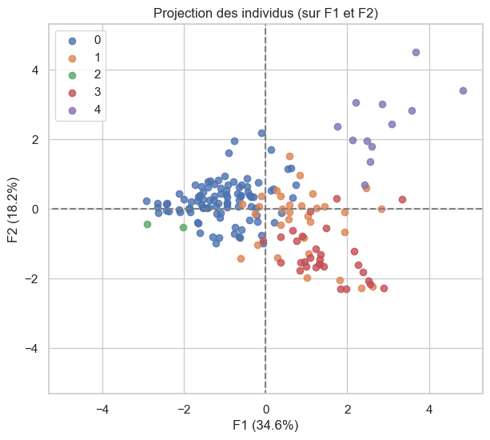
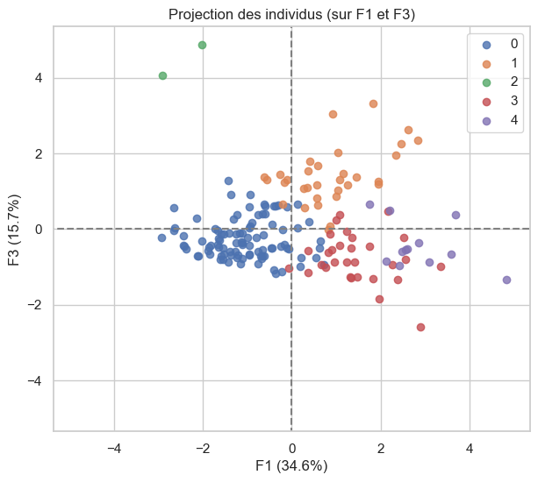
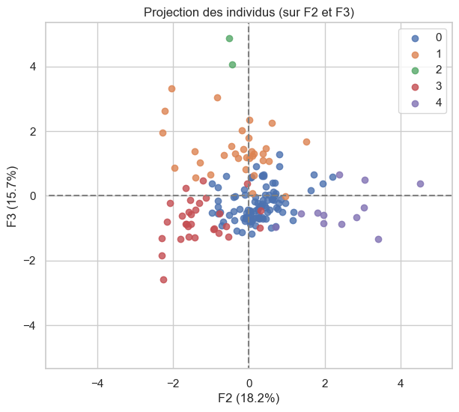
K-Means (ACP)
Projections des clusters sur les axes
Sur l’axe F1/F2 nous avons bien un cluster en bas à gauche le cluster 1 qui se dégage.
Nous confirmerons par la suite en analysant chaque cluster
20

Slide 22
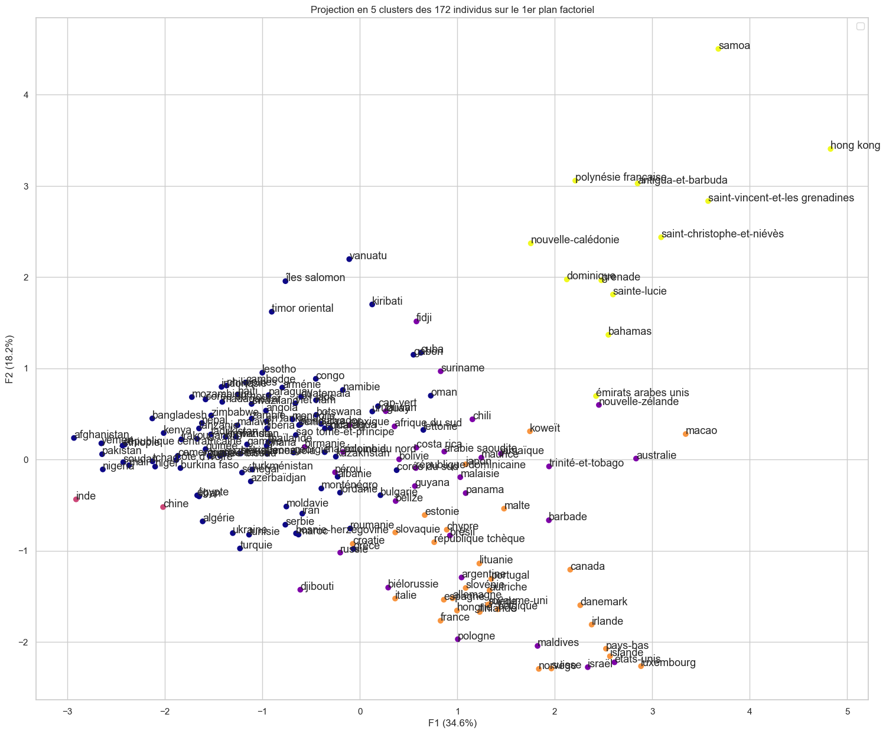
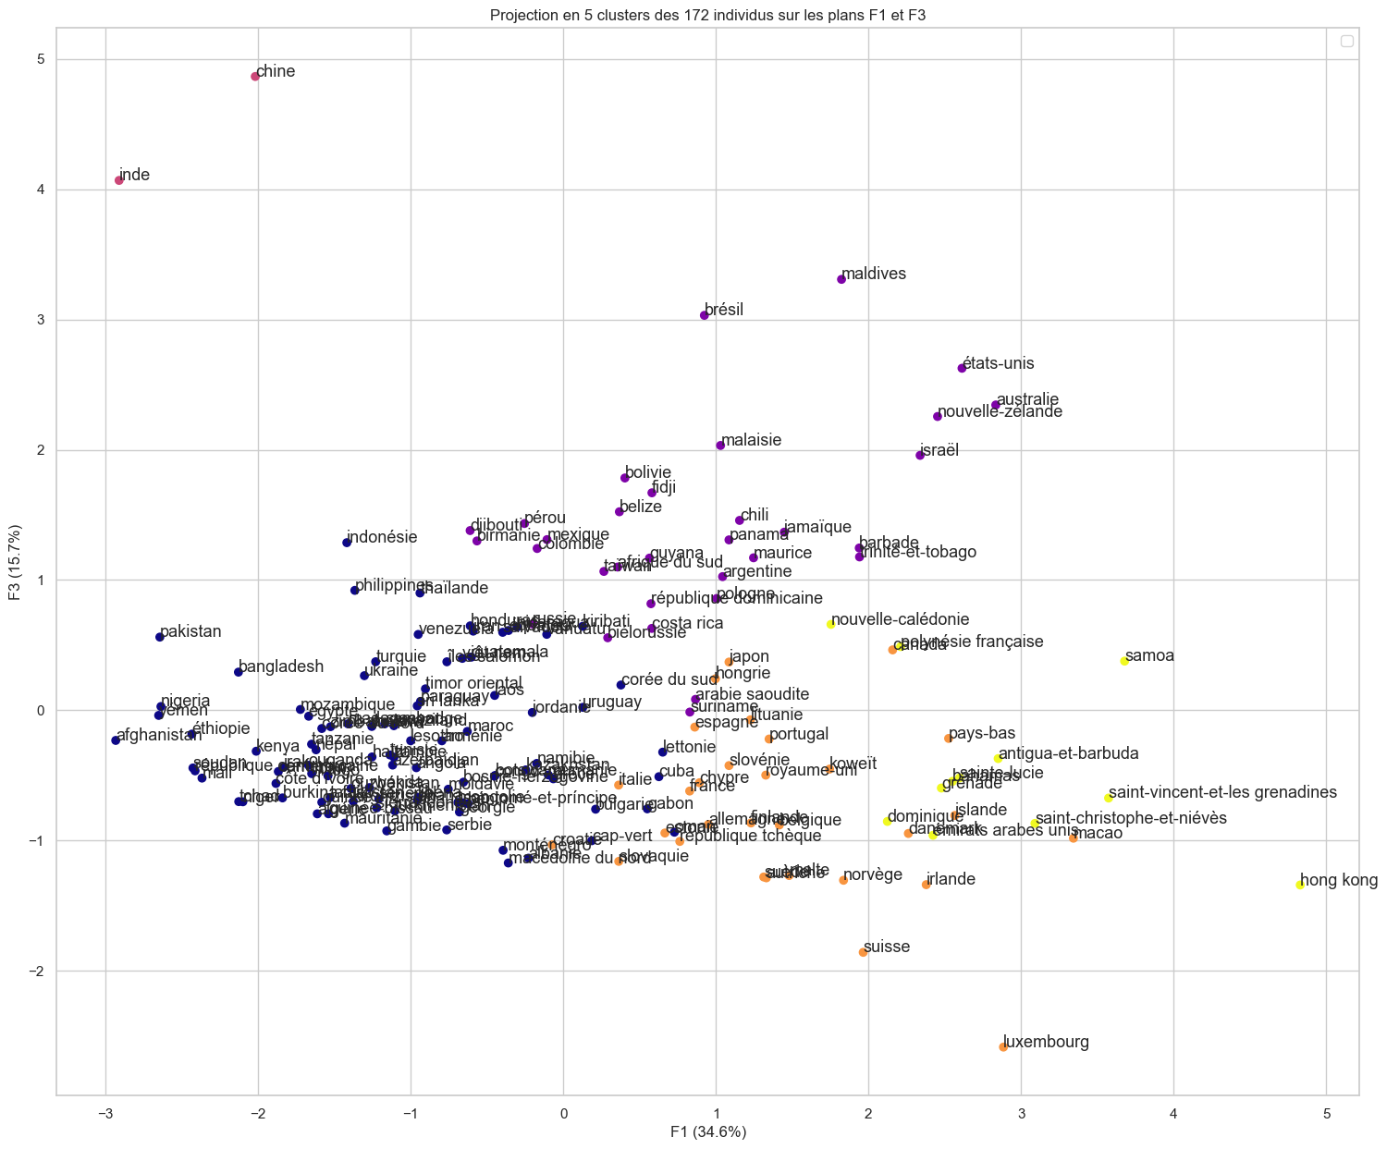
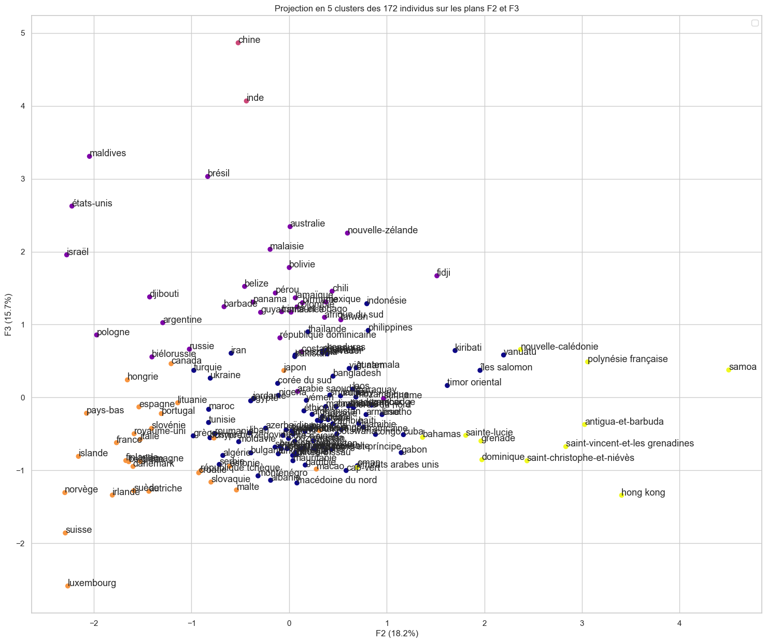
K-Means (ACP)
Hong-kong, les émirats-arabes unis, ainsi que beaucoup d'îles du pacifique et des caraibes comme les samoa ou les bahamas dominent statistiquement sur les taux d'importations de volailles, suivis de pays plus "modeste" sur les taux d'importations mais disposant d'autres atouts comme la distance : pays-bas, luxembourg... Les clusters 3 et 4 sont les clusters à garder.

Slide 23
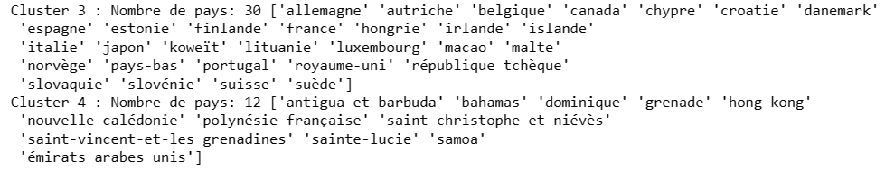
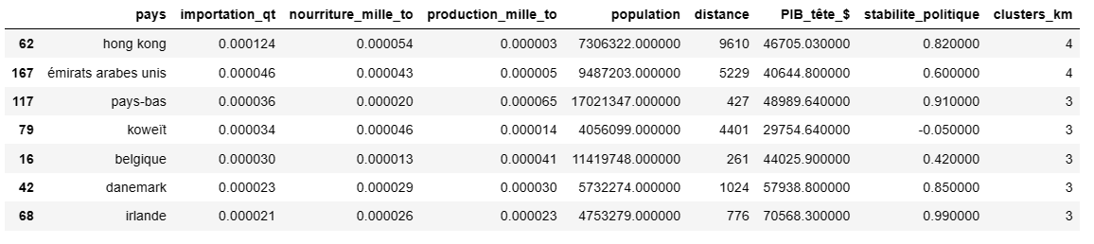
Analyse des clusters, choix des clusters et des pays
Les clusters 3 & 5 de la méthode CAH et les clusters 3 & 4 de Kmeans sont les clusters choisis dans cette analyse, et ils s’équivalent à quelques détails près (3 pays en plus pour CAH, légère différences)
CAH
KMEANS
En triant les pays des clusters CAH et KMEANS par importations et en sélectionnant ceux avec une population d'au moins un million d'habitants, nous obtenons un top 5 commun : Hong Kong, Émirats arabes unis, Pays-Bas, Belgique, Danemark pour CAH, et Hong Kong, Émirats arabes unis, Pays-Bas, Koweït, Belgique pour KMEANS. Le Danemark a une population inférieure à ses concurrents et est plus éloigné que les Pays-Bas ou la Belgique. Le Koweït, instable politiquement (-0.05) et éloigné, est également écarté. Ainsi, nous retenons Hong Kong et Émirats arabes unis : leaders en importations ; ainsi que Pays-Bas et Belgique : ces deux derniers bénéficiant d'un avantage géographique

Slide 24
CONCLUSION
Les clusters à retenir pour la méthode CAH sont les clusters 3 et 5
Les clusters à retenir pour la méthode Kmeans sont les clusters 3 et 4
Les choix idéaux se situent dans les 4 pays en communs : hong-kong, émirats-arabes unis, pays-bas, belgique
Hong-kong et les émirats sont d’énormes importateurs, tandis que les pays-bas et la belgique sont plus modestes mais se situent à côté
Le statut de hong-kong par rapport à la Chine sur le long-terme est à prendre en compte
On peut par exemple se focaliser sur un des deux pays : hong-kong ou émirats ; et se concentrer sur les deux pays géographiquement avantageux : belgique et pays-bas
28

